Slide 1


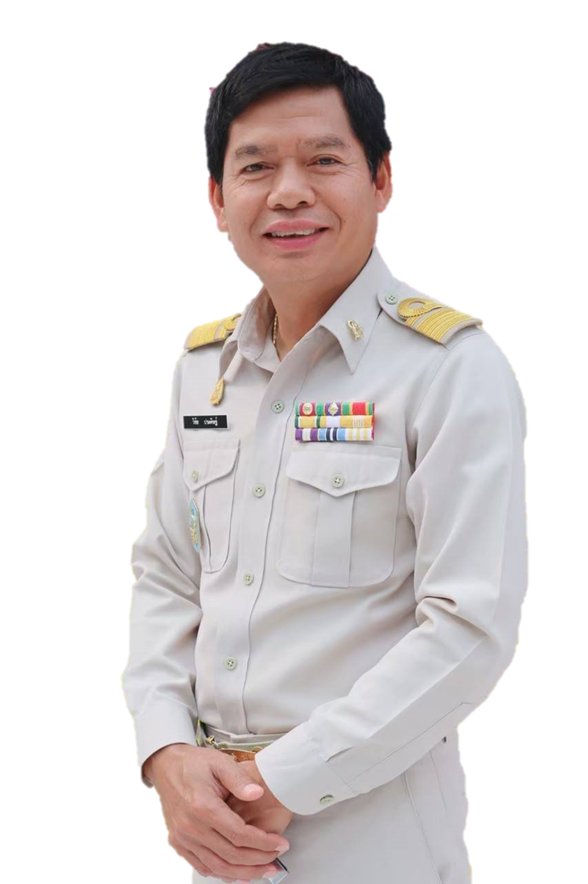
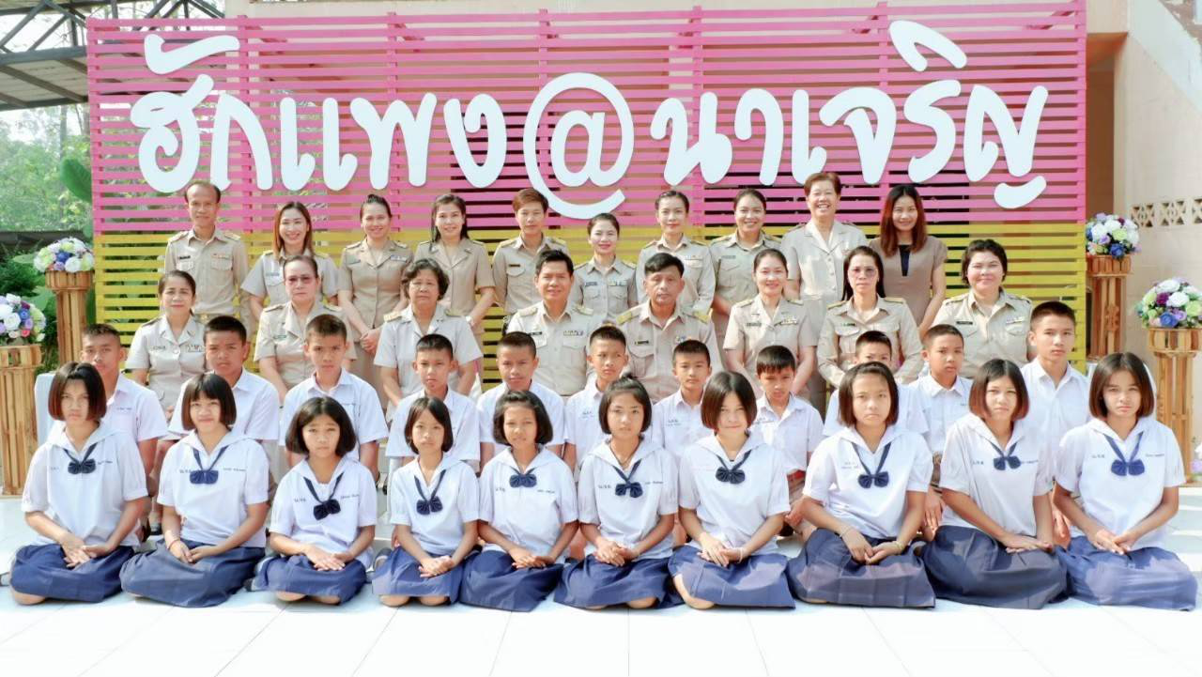
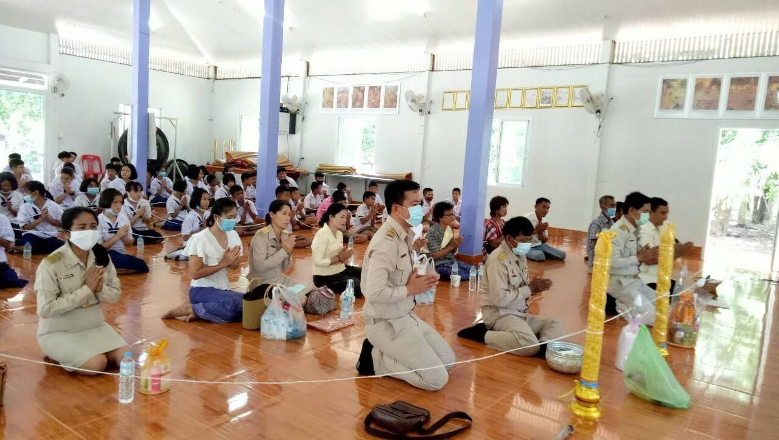
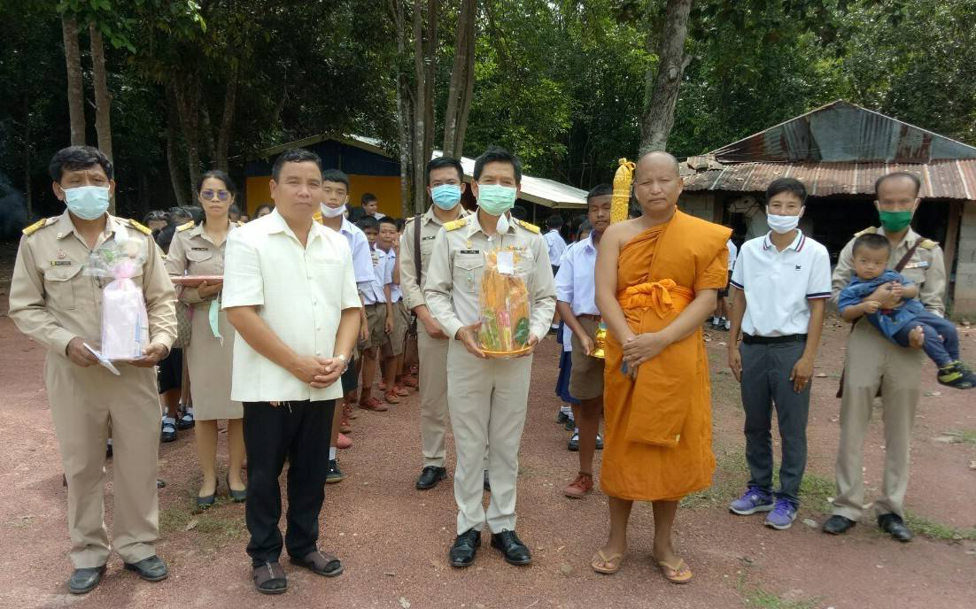
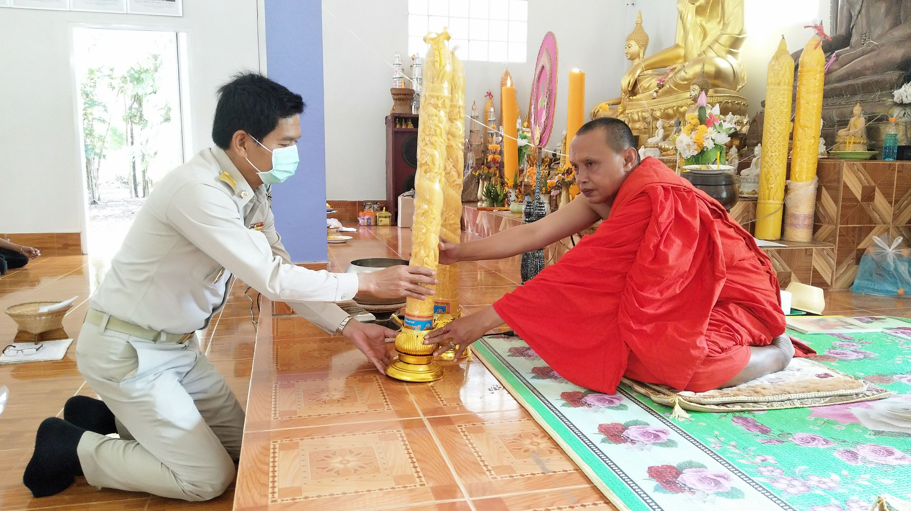
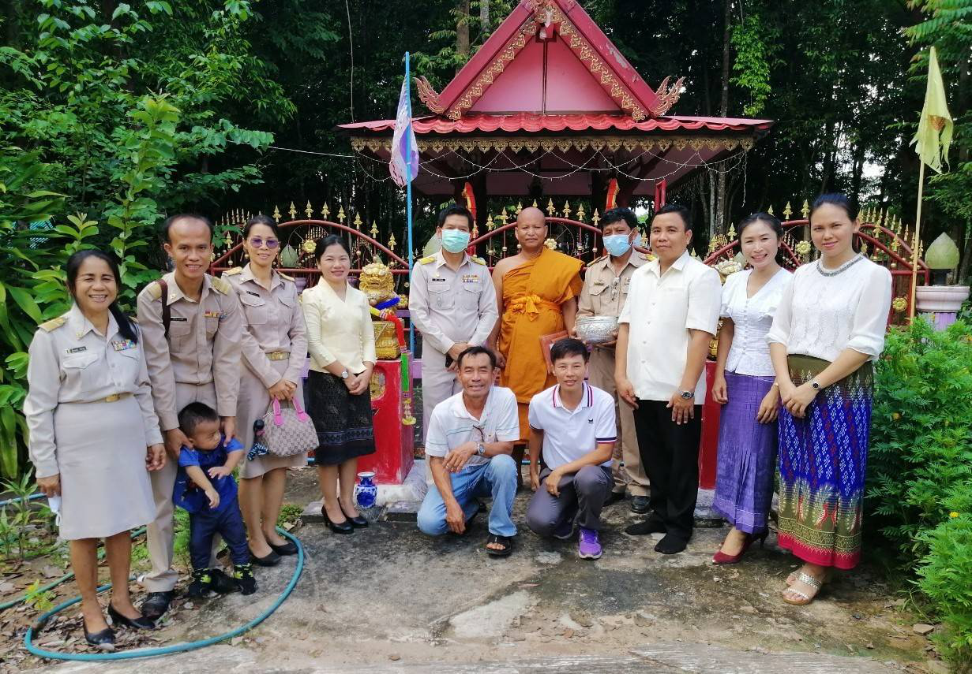
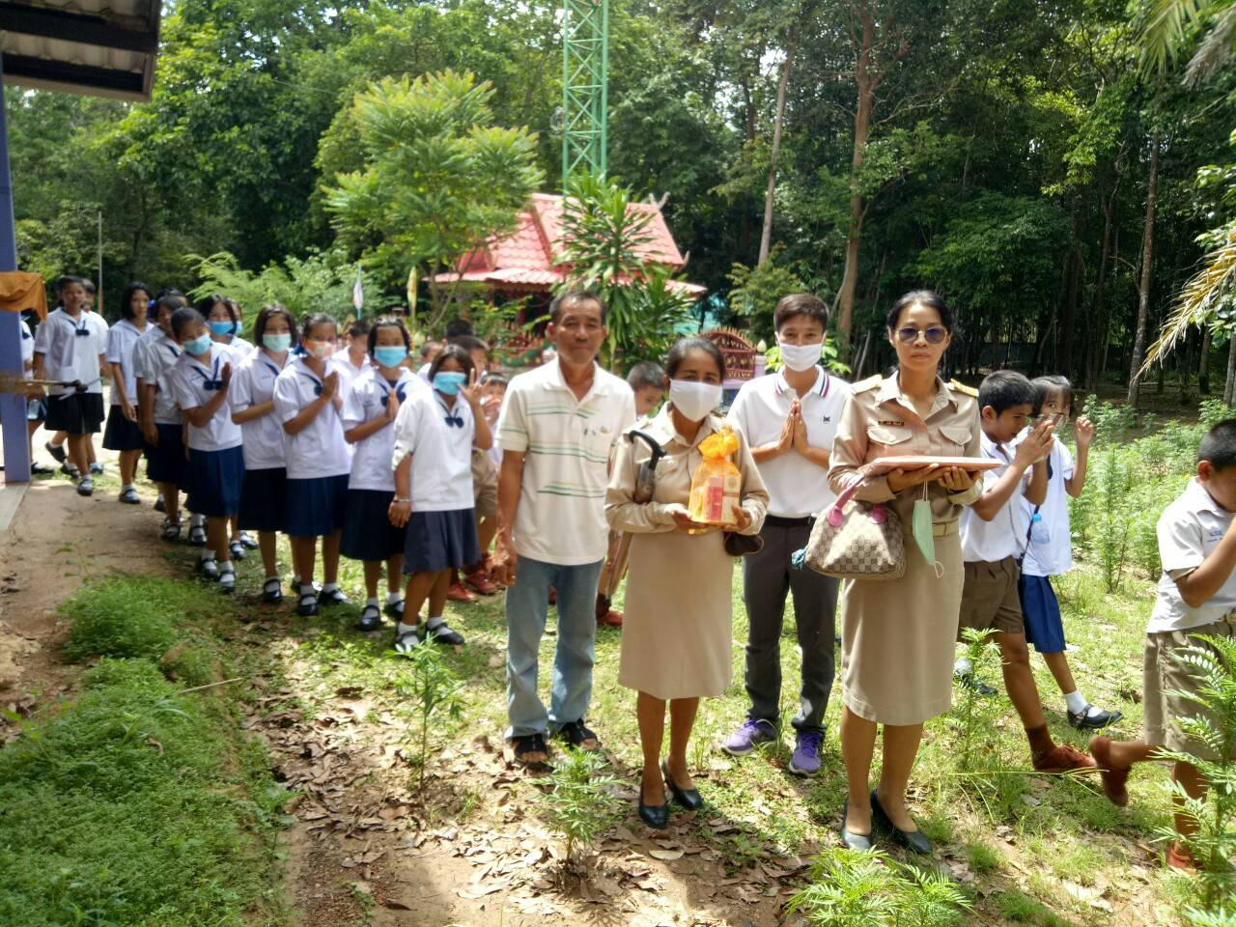
จดหมายข่าว
โรงเรียนบ้านนาเจริญ
สำนักงานเขตพื้นที่การศึกษาประถมศึกษาบึงกาฬ
นายวิชัย ประดิษฐ์
ผู้อำนวยการโรงเรียนบ้านนาเจริญ
ฉบับที่ ๖ ลงวันที่ ๑๗ กรกฎาคม ๒๕๖๓
วันพฤหัสบดี ที่ ๑๖ กรกฎาคม ๒๕๖๓ เวลา ๐๑.๐๐ น. นายวิชัย ประดิษฐ์ ผู้อำนวยการโรงเรียนพร้อมคณะครูโรงเรียนบ้านนาเจริญ นำตัวแทนนักเรียนชั้นประถมศึกษาปีที่ ๕ ถึง มัธยมศึกษาปีที่ ๓ เข้าร่วมพิธีถวายเทียนพรรษา ประจำปี ๒๕๖๓ ที่วัดป่าคำเจริญ ต.หนองเลิง อ.เมืองบึงกาฬ จ.บึงกาฬ
โรงเรียนบ้านนาเจริญ หมู่ที่ ๑ ต.หนองเลิง อ.เมืองบึงกาฬ จ.บึงกาฬ ๓๘๐๐๐ Tel : ๐๘๑๙๕๔๒๙๘๑
Email : wichai1967@hotmail.com Website : http://www.nacharoen.ictbk.net/

